Slide 1

HUB 8735 ThingSpeak
HUB 8735 ThingSpeak
方案廠商：振邦科技股份有限公司 策略夥伴：財團法人資訊工業策進會/物聯網智造基地
主講人:

Slide 2
HUB 8735 ThingSpeak
帳號申請

Slide 3
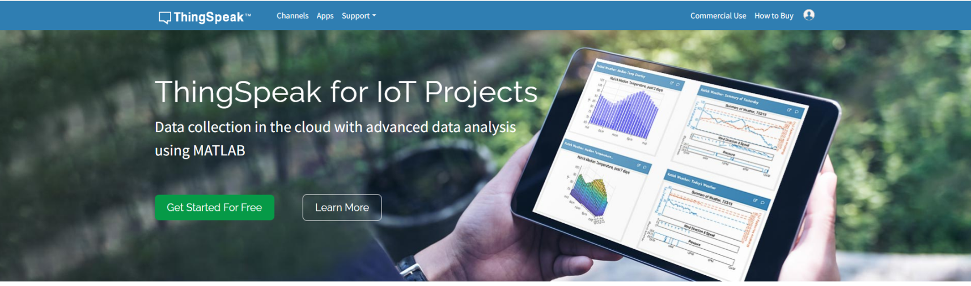
HUB 8735 ThingSpeak
1.前往 ThingSpeak。
2.按下右上角圖像，進入帳戶登入頁面。

Slide 4
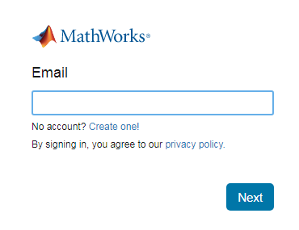
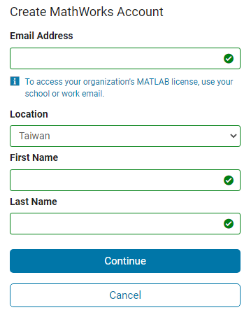
HUB 8735 ThingSpeak
3.按下 Create One! 建立新帳號。
1
2
3
4.填寫E-mail、地點與名稱，填寫完畢後，按下 Continue 前往下一步。
4
5

Slide 5
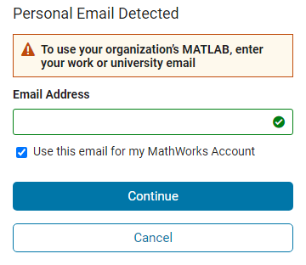
HUB 8735 ThingSpeak
5. 按下 Continue，前往下一步。

Slide 6
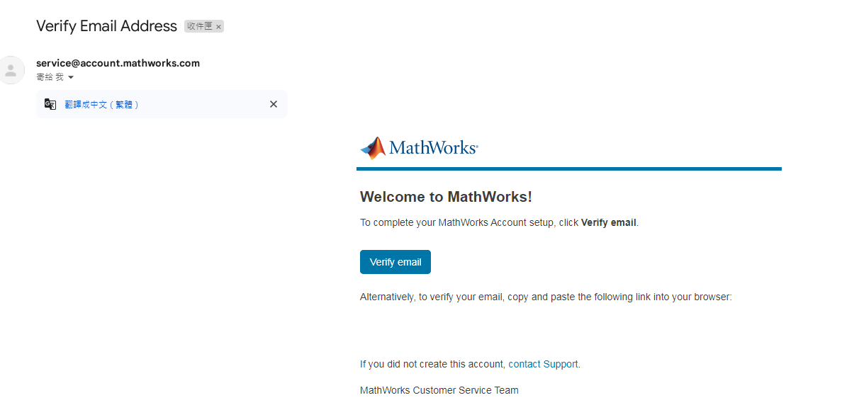
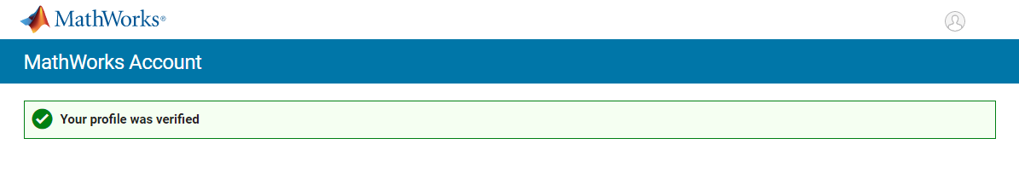
HUB 8735 ThingSpeak
6. 前往E-mail接收驗證信，並按下 Verify email 進行驗證。

Slide 7
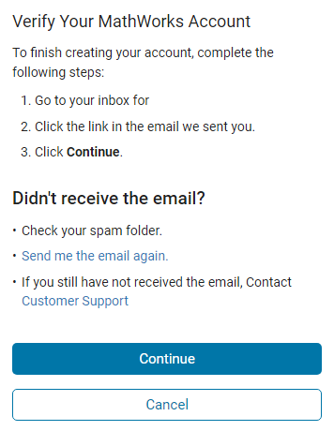
HUB 8735 ThingSpeak
7. E-mail驗證成功後，按下 Continue 進行下一步。

Slide 8
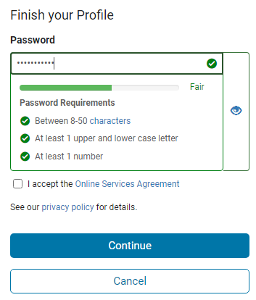
HUB 8735 ThingSpeak
8.設定密碼，設定完成後，按下 Continue 前往下一步。
(*密碼須包含至少1個大英文、1個小寫英文與數字)

Slide 9
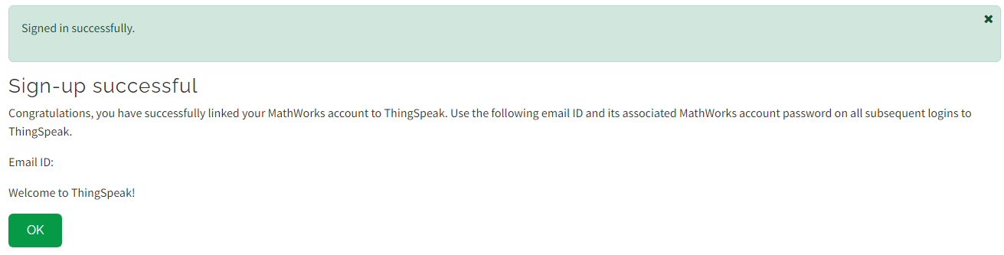
HUB 8735 ThingSpeak
9.成功登入ThingSpeak。

Slide 10
HUB 8735 ThingSpeak
範例實作(一)
溫溼度數據收集

Slide 11
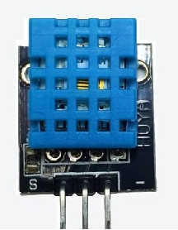
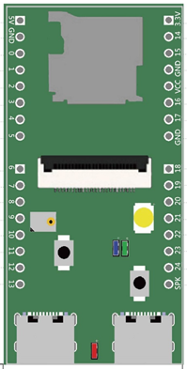
HUB 8735 ThingSpeak
硬體接線

Slide 12
HUB 8735 ThingSpeak
功能簡介
每隔5秒將從溫溼度感測器接收到的溫度與濕度上傳至ThingSpeak。

Slide 13
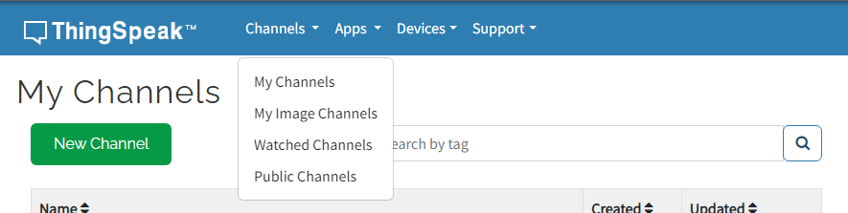
HUB 8735 ThingSpeak
實際操作
1.前往ThingSpeak建立溫溼度數據收集的頻道。
1
2
3

Slide 14
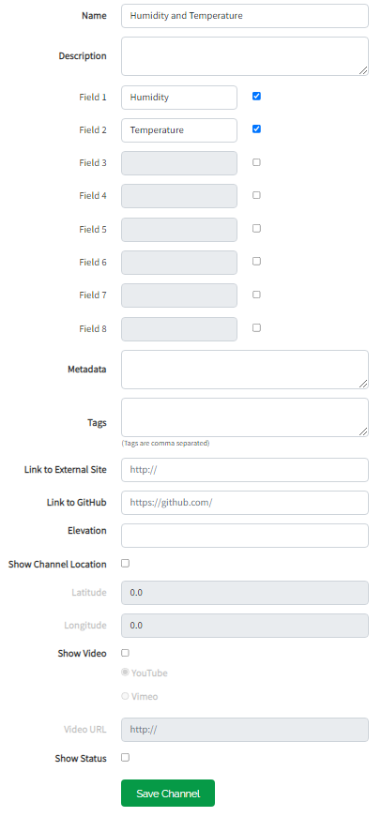
HUB 8735 ThingSpeak
實際操作
2.輸入頻道名稱。
(可自行定義名稱)
3.設定Field 1標籤為濕度。
(可自行定義標籤名稱)
4.設定Field 2標籤為溫度。
(可自行定義標籤名稱)
5.儲存頻道。

Slide 15
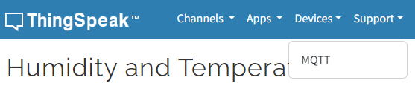
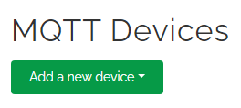
HUB 8735 ThingSpeak
實際操作
6.前往MQTT設定。
1
2
7.建立新的MQTT裝置。

Slide 16
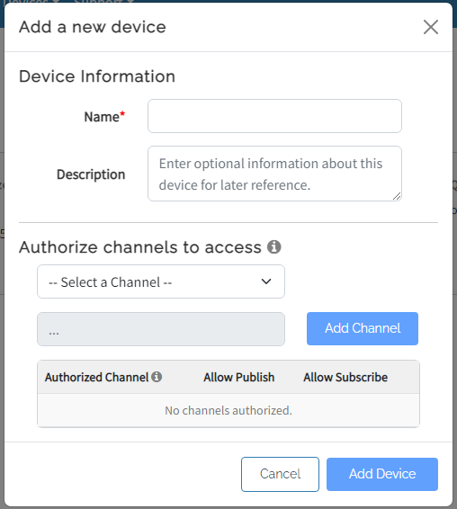
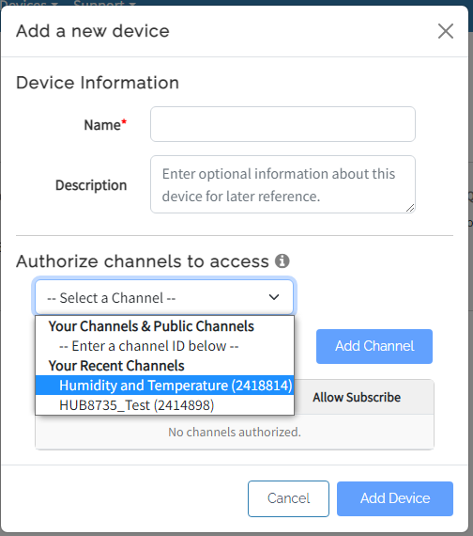
HUB 8735 ThingSpeak
實際操作
8.設定MQTT裝置名稱與選擇的頻道。

Slide 17
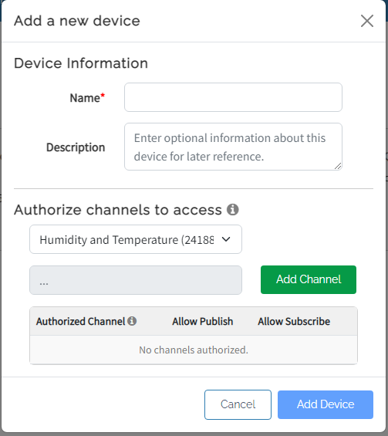
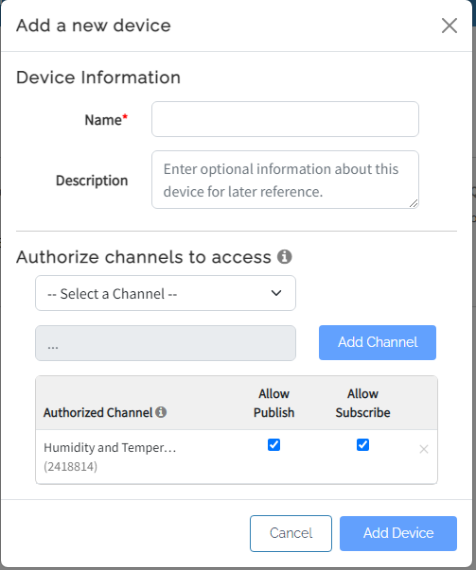
HUB 8735 ThingSpeak
實際操作
9.新增頻道並新增MQTT裝置。

Slide 18
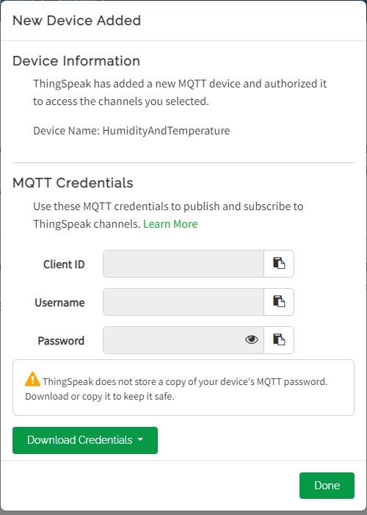
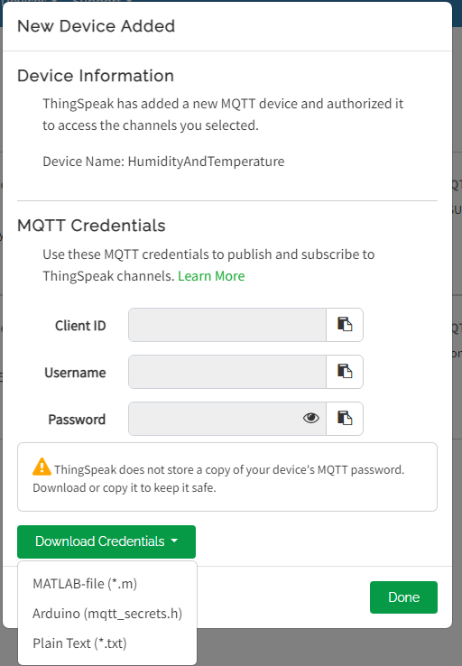
HUB 8735 ThingSpeak
實際操作
10.下載MQTT Broker登入ID與密碼。
1
2

Slide 19

HUB 8735 ThingSpeak
實際操作
11.開啟Arduino IDE。
12.從檔案(File) -> 開啟(Open…)開啟程式。

Slide 20

HUB 8735 ThingSpeak
實際操作
13.輸入Wi-Fi AP的名稱與密碼。
現場測試Wi-Fi AP:
名稱: HUB8735_AP_5G
密碼: 1234567890

Slide 21
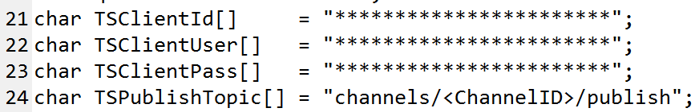

HUB 8735 ThingSpeak
實際操作
14.輸入MQTT Broker登入的ID與密碼。將剛剛下載的ID與密碼填入。
ThingSpeak MQTT 保密文件

Slide 22
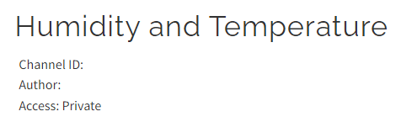
HUB 8735 ThingSpeak
實際操作
15.修改頻道ID。將剛剛建立的 Channel ID 填入至第24行內。

Slide 23
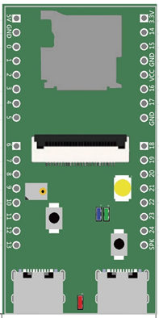
HUB 8735 ThingSpeak
實際操作
16.將HUB8735 Ultra 的3.3V與Pin14短路。
17.上電或按下重製按鈕。
重製按鈕
上電 Type-C

Slide 24
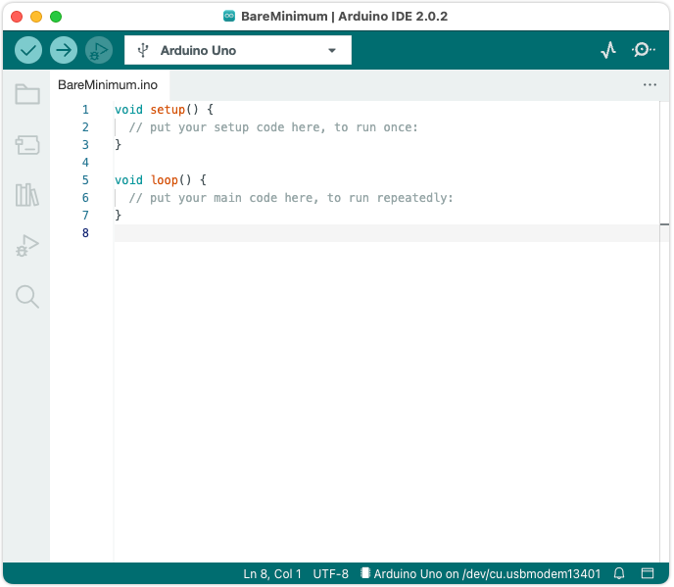
HUB 8735 ThingSpeak
實際操作
18.進行編譯與上傳。

Slide 25
HUB 8735 ThingSpeak
範例實作(二)
震動偵測與通知

Slide 26
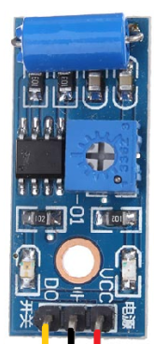
HUB 8735 ThingSpeak
硬體接線

Slide 27
HUB 8735 ThingSpeak
功能簡介:
偵測震動感測器是否有發生變化，如果發生變化，將數據發送至ThingSpeak，再透過React的功能，監控震動數據，如果震動數據已達到通知標準，則透過ThingHTTP的功能，告知Line Notify發送通知。

Slide 28
HUB 8735 ThingSpeak
實際操作 – 建立 ThingSpeak 頻道
1.前往ThingSpeak建立震動數據收集的頻道。
1
2
3

Slide 29

HUB 8735 ThingSpeak
實際操作
2.輸入頻道名稱。
(可自行定義名稱)
3.設定Field 1標籤為震動。
(可自行定義標籤名稱)
4.儲存頻道。

Slide 30
HUB 8735 ThingSpeak
實際操作
5.前往MQTT設定。
1
2
6.建立新的MQTT裝置。

Slide 31
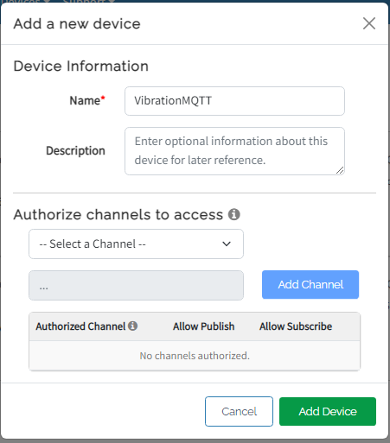
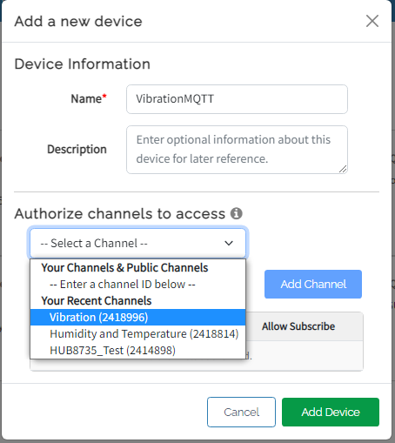
HUB 8735 ThingSpeak
實際操作
7.設定MQTT裝置名稱與選擇的頻道。

Slide 32
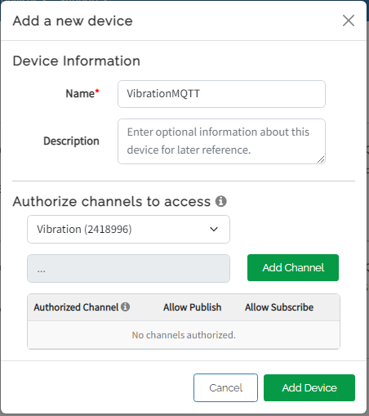
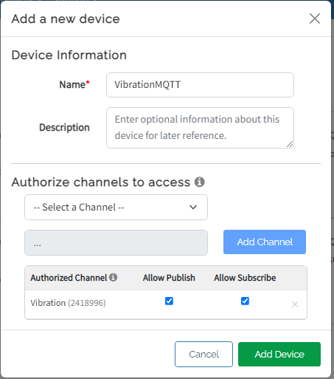
HUB 8735 ThingSpeak
實際操作
8.新增頻道並新增MQTT裝置。

Slide 33
HUB 8735 ThingSpeak
實際操作
9.下載MQTT Broker登入ID與密碼。
1
2

Slide 34
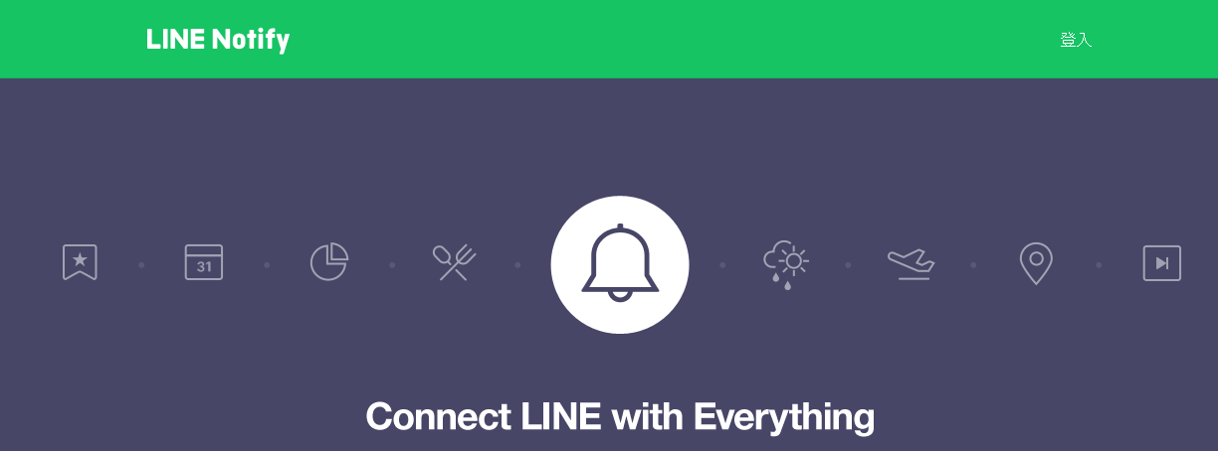
HUB 8735 ThingSpeak
實際操作 – 取得Line Notify 權杖
10.前往 Line Notify 網站，進行登入。

Slide 35
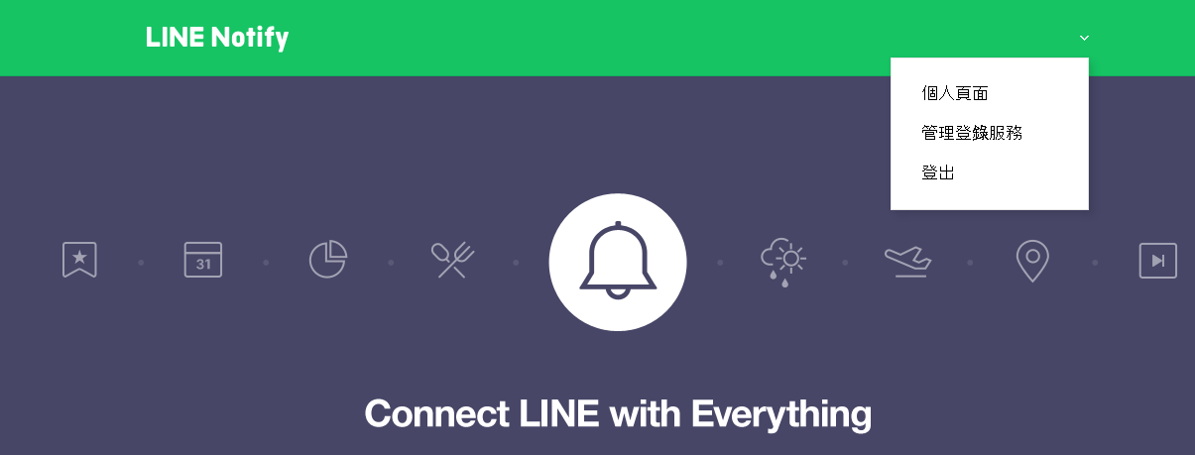
HUB 8735 ThingSpeak
實際操作 – 取得Line Notify 權杖
11.進入個人頁面。
1
2

Slide 36
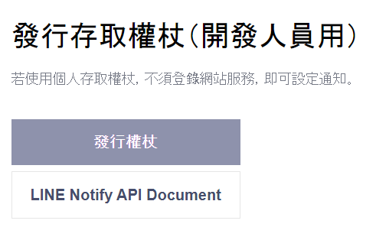
HUB 8735 ThingSpeak
實際操作 – 取得Line Notify 權杖
12.發行權杖。

Slide 37
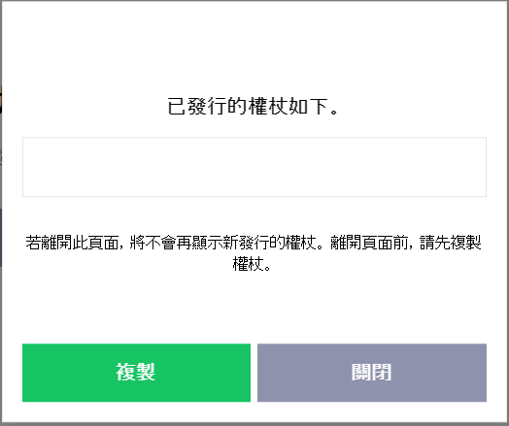
HUB 8735 ThingSpeak
實際操作 – 取得Line Notify 權杖
13.儲存權杖。

Slide 38
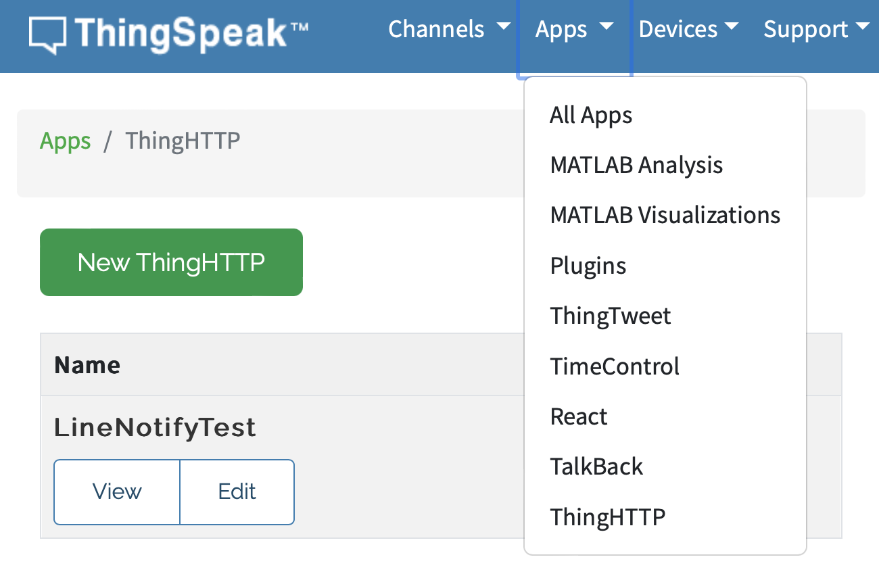
HUB 8735 ThingSpeak
實際操作 – 設定Line Notify (ThingHTTP)
14.前往 Apps -> ThingHTTP。
1
2

Slide 39
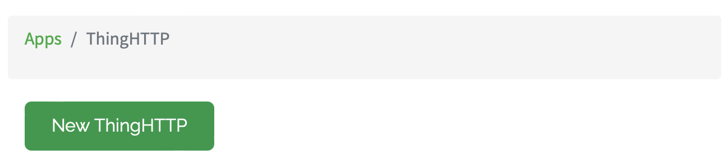
HUB 8735 ThingSpeak
實際操作 – 設定Line Notify (ThingHTTP)
15.新增 ThingHTTP。

Slide 40
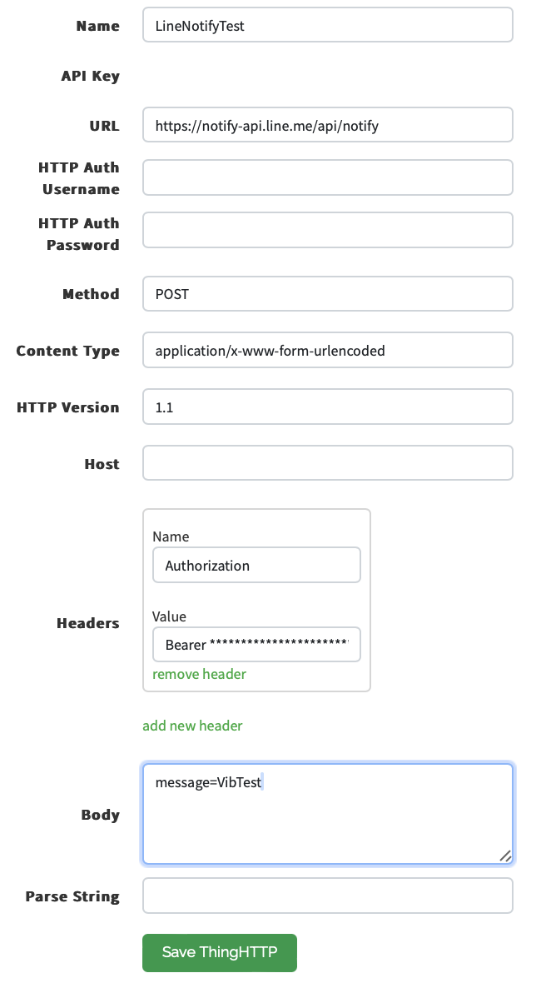
HUB 8735 ThingSpeak
實際操作 – 設定Line Notify (ThingHTTP)
15.輸入名稱。
16.輸入URL。
https://notify-api.line.me/api/notify
17.選擇傳輸方式為 Post。
18.設定內容種類。
application/x-www-form-urlencoded

Slide 41
HUB 8735 ThingSpeak
實際操作 – 設定Line Notify (ThingHTTP)
19.輸入Line Notify權杖。
Name: Authorization
Value: Bearer <Token>

Slide 42
HUB 8735 ThingSpeak
實際操作 – 設定Line Notify (ThingHTTP)
20.輸入通知訊息。
message=<自行定義>
21.儲存 ThingHTTP。

Slide 43
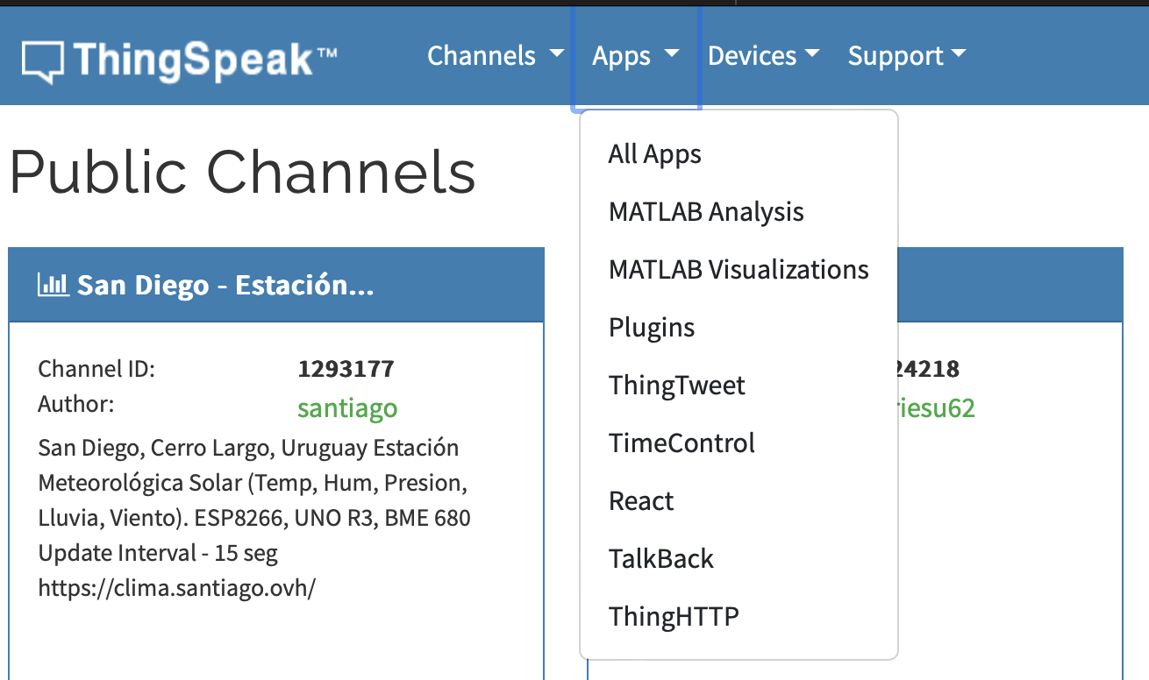
HUB 8735 ThingSpeak
實際操作 – React設定
22.前往 App -> React。
1
2

Slide 44
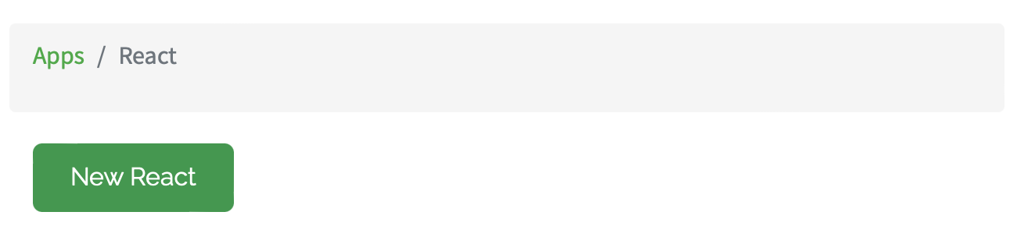
HUB 8735 ThingSpeak
實際操作 – React設定
23.新增 React。

Slide 45
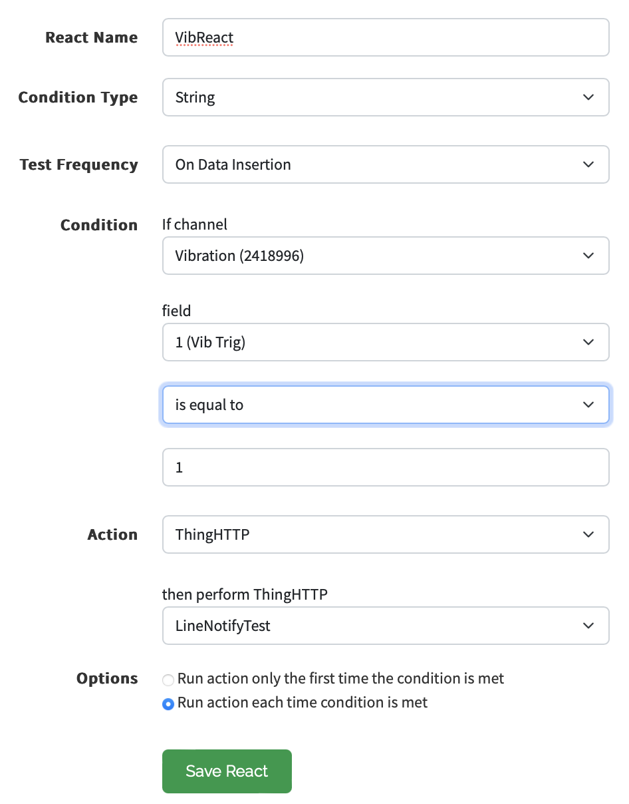
HUB 8735 ThingSpeak
實際操作 – React設定
24.輸入名稱。
25.選擇Channel。
26.選擇 field。
27.選擇條件公式。
28.選擇觸發條件。
29.選擇觸發後的動作。
30.選擇執行方式。
31.儲存 React。

Slide 46
HUB 8735 ThingSpeak
實際操作 - 燒錄與測試
11.開啟Arduino IDE。
12.從檔案(File) -> 開啟(Open…)開啟程式。

Slide 47
HUB 8735 ThingSpeak
實際操作
13.輸入Wi-Fi AP的名稱與密碼。
現場測試Wi-Fi AP:
名稱: HUB8735_AP_5G
密碼: 1234567890

Slide 48
HUB 8735 ThingSpeak
實際操作
14.輸入MQTT Broker登入的ID與密碼。將剛剛下載的ID與密碼填入。
ThingSpeak MQTT 保密文件

Slide 49
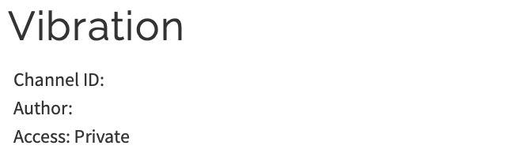
HUB 8735 ThingSpeak
實際操作
15.修改頻道ID。將剛剛建立的 Channel ID 填入至第24行內。

Slide 50
HUB 8735 ThingSpeak
實際操作
16.將HUB8735 Ultra 的3.3V與Pin14短路。
17.上電或按下重製按鈕。
重製按鈕
上電 Type-C

Slide 51
HUB 8735 ThingSpeak
實際操作
18.進行編譯與上傳。

Slide 52
HUB 8735 ThingSpeak

